Slide 1
Подготовка к ЕГЭ
Урок повторения.
Некоторые свойства плоских фигур.
Учитель МОУ СОШ № 22
г.о.Орехово-Зуево
Смыгина М.П.
ПП

Slide 2
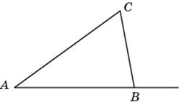
Внешний угол треугольника
1.Свойства внешнего угла треугольника

Slide 3
Внешний угол треугольника
∠В вн = ∠ А+∠ С
∠В+∠СВД=180⁰
∠ВСД- внешний угол (∠В вн )
∠В_{вн}=180⁰ - ∠В
sin(180⁰-α)=sin α
sin B вн = sin(180⁰ - ∠В) = sin B
cos (180⁰-α) = -cos α
cos Bвн = сos (180⁰ - ∠В)= -сos B
tg (180⁰-α) = -tg α
tg Bвн = tg (180⁰ - ∠В) = -tg B
Д

Slide 4
2.Основное тригонометрическое тождество
sin²α+cos²α=1
cos²α=1-sin²α
sin²α=1-cos²α

Slide 5
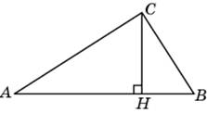
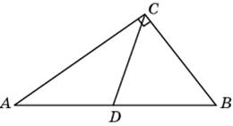
3.Прямоугольный треугольник
∠А + ∠В = 90⁰
СD – медиана
AD = BD = CD
∠ВСН = 90⁰ - ∠В
∠АСН = 90⁰ - ∠А
ΔАDС и ΔВDС - равнобедренные

Slide 6
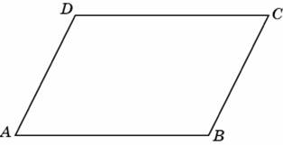
∠А+∠В=180⁰ ∠B=180 ⁰ - ∠A ∠А+∠D=180⁰ ∠D=180 ⁰ - ∠A
4.Параллелограмм
sinA = sinB = sinC = sinD

Slide 7
№1.В треугольнике ABC угол A равен 48⁰ , внешний угол при вершине B равен 118⁰ . Найдите угол C. Ответ дайте в градусах.
Ответ: 70

Slide 8
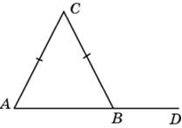
№2.В треугольнике ABC АС=ВС , угол C равен 134⁰ . Найдите внешний угол CBD. Ответ дайте в градусах.
Ответ: 157

Slide 9
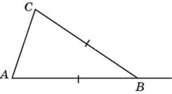
№3.В треугольнике ABC АВ=ВС. Внешний угол при вершине B равен 70⁰. Найдите угол C. Ответ дайте в градусах.
Ответ: 35

Slide 10
№4.В треугольнике ABC угол C равен 90 ⁰, синус внешнего угла при вершине A равен 0,31. Найдите sin A.
Ответ: 0,31
№5.В треугольнике ABC угол C равен 90 ⁰, косинус внешнего угла при вершине A равен - 0.51 . Найдите cos A .
Ответ: 0,51
№6.В треугольнике ABC угол C равен 90 ⁰, тангенс внешнего угла при вершине A равен -0.31 . Найдите tg A.
Ответ: 0,31

Slide 11
№7.В треугольнике ABC угол C равен 90º ,синус внешнего угла при вершине A равен . Найдите cos A.
Ответ: 0,2
№8.В треугольнике ABC угол C равен 90º ,косинус внешнего угла при вершине A равен .
Найдите sin A.
Ответ: 0,5
№9.В треугольнике ABC угол C равен 90º ,синус внешнего угла при вершине A равен . Найдите tg A.
Ответ: 1,6

Slide 12
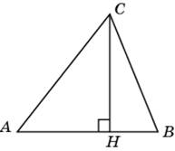
№10.В треугольнике ABC угол C равен 90º , CH — высота, угол A равен 49º , Найдите угол BCH. Ответ дайте в градусах.
Ответ: 49
№11.В треугольнике ABC угол A равен 17º ,угол B равен 71º , CH — высота. Найдите разность углов ACH и BCH. Ответ дайте в градусах.
Ответ: 54

Slide 13
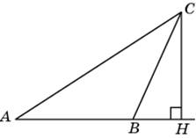
№12.В треугольнике ABC угол A равен 44º,CH — высота, угол BCH равен 26º.Найдите угол ACB. Ответ дайте в градусах.
Ответ: 20
№13.В треугольнике ABC AD — биссектриса, угол C равен 20º,
угол CAD равен 50º.Найдите
угол B. Ответ дайте в градусах.
Ответ: 60

Slide 14
№14.В треугольнике ABC CD — медиана, угол C равен 90º ,
угол B равен 4º.Найдите угол ACD. Ответ дайте в градусах.
Ответ: 86

Slide 15
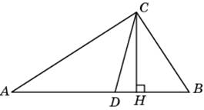
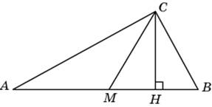
№15.Острые углы прямоугольного треугольника равны 86º и 4º. Найдите угол между высотой и биссектрисой, проведенными из вершины прямого угла. Ответ дайте в градусах.
Ответ: 41
№16.
Острые углы прямоугольного треугольника равны 76º и 14º . Найдите угол между высотой и медианой, проведенными из вершины прямого угла. Ответ дайте в градусах.
Ответ: 62

Slide 16
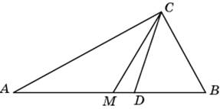
№17.Острые углы прямоугольного треугольника равны 60º и 30º . Найдите угол между биссектрисой и медианой, проведенными из вершины прямого угла. Ответ дайте в градусах.
Ответ: 15

Slide 17
№18.Найдите тупой угол параллелограмма, если его острый угол равен 66º .Ответ дайте в градусах.
Ответ: 114
№19.Сумма двух углов параллелограмма равна 46º . Найдите один из оставшихся углов. Ответ дайте в градусах.
Ответ: 157

Slide 18
№20.В параллелограмме ABCD высота, опущенная на сторону AB из точки D, равна 3, AD = 4. Найдите синус угла В.
Ответ: 0,75
№21.В параллелограмме ABCD
.Найдите косинус угла B.
Ответ: 0,9

Slide 19
Скоро ЕГЭ!
Еще есть время подготовиться!
Смотри задания на сайте
«Открытый банк задач ЕГЭ по математике»

